Slide 1

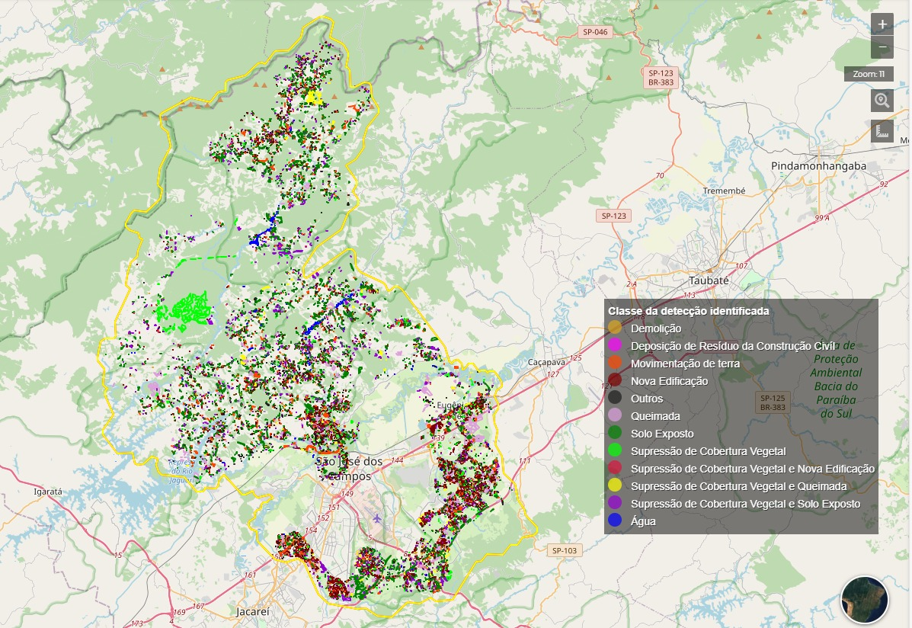
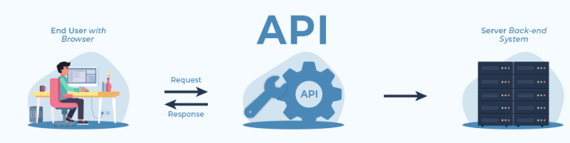
Programa de monitoramento via Satélite de alterações do uso do solo, através de um acervo de Ortoimagens Orbitais Multitemporais de Altíssima Resolução Espacial. Esta ferramenta auxilia o município em suas políticas públicas de segurança e gerenciamento.
API – Interface de Aplicação Programada
Permite a comunicação entre bancos de dados, ou seja, cruza informações existente em diferentes servidores, sem a necessidade de acessá-los individualmente.
Agiliza os processos de checagens, confirmações e, sobretudo, as ações a serem tomadas.
Proposta de Renovação: R$ 1.193.115,80
Proposta API (aditivo): R$ 144.000,00
Número de ocorrências desde a contratação - 27500

